Slide 1
Конкурсная работа для участия во Всероссийском конкурсе лучших практик и инициатив социально-экономического развития субъектов Российской Федерации
Номинация:
«Обеспечение доступности услуг в социальной сфере»
Социальный проект
«Организация высокотехнологичной помощи кардиохирургического профиля жителям города Волгодонска»

Slide 2
Краткое описание ситуации,
обусловившей реализацию практики
Среднегодовая численность населения города Волгодонска в 2016 году составила 170394 человека. Естественный прирост населения зарегистрирован на уровне «+0,28» на 1000 населения.
Показатель смертности населения в 2016 году по итогам года в городе Волгодонске составил 11,3 на 1000 населения. Несмотря на то, что показатель смертности населения в 2016 году был одним из самых низких показателей по Ростовской области (ниже среднего по городам РО – 13,2 на 1000 населения и среднеобластного по РО – 13,84 на 1000 населения), целевой уровень - 10,4 на 1000 населения в 2016 году достигнут не был.
В городе Волгодонске по итогам 2016 года смертность населения от болезней системы кровообращения составила 51,6% от общей смертности населения.
.

Slide 3
Проблемы, которые должны были быть решены реализацией практики
ПРОБЛЕМА: высокая смертность населения от болезней системы кровообращения.
Лидирующую позицию в структуре общей смертности в городе Волгодонске, так же как и по Ростовской области, в России и во всем мире в целом занимает смертность от болезней системы кровообращения.
Организация высокотехнологичной помощи кардиохирургического профиля позволит улучшить доступность получения в наиболее короткие сроки жителями города данного вида медицинской помощи и тем самым будет способствовать сохранению жизни пациентов и улучшению ее качества в дальнейшем.

Slide 4
Возможности, которые позволили реализовать практику
Наличие технической оснащенности, укомплектованности высоко­квалифицированными специалистами, большого клинического опыта и возможности участия Федеральным государственным бюджетным учреждением «Научный Центр Сердечно-сосудистой патологии им. А.Н. Бакулева МЗ РФ» в оказании высокотехнологичной медицинской помощи по профилю кардиохирургия в рамках обязательного медицинского страхования.
Подписание Соглашения о сотрудничестве между Федеральным государственным бюджетным учреждением «Научный Центр Сердечно-сосудистой патологии им. А.Н. Бакулева МЗ РФ» и Управлением здравоохранения г.Волгодонска.
Осуществление сотрудничества между лечебными учреждениями города Волгодонска и ведущими специалистами ФГБУ НЦССХ им. А.Н. Бакулева в области сохранения и укрепления здоровья населения города Волгодонска в рамках организации высокотехнологичной медицинской помощи, в том числе в рамках федерального квотирования и обязательного медицинского страхования.

Slide 5
Участники проекта
Администрация города Волгодонска
Управление здравоохранения г.Волгодонска
Специалисты ФГБУ НЦССХ им. А.Н. Бакулева
Врачи-кардиологи учреждений здравоохранения города Волгодонска, оказывающих медицинскую помощь по профилю кардиология

Slide 6
Дорожная карта реализации практики
1. Разработка проекта
2. Согласование проекта
3. Подписание Соглашения о сотрудничестве
4. Освещение проекта в СМИ
5. Подготовка пациентов к проведению консультаций
6. Отбор и направление пациентов на проведение ВМП
7. Осуществление ВМП в условиях ФГБУ НЦССХ им. А.Н. Бакулева
8. Обеспечение дальнейшего диспансерного наблюдения за пациентами
Итоги реализации практики
Исходная ситуация

Slide 7
Затраты на реализацию проекта
Медицинская помощь, оказываемая в рамках Соглашения о сотрудничестве между Федеральным государственным бюджетным учреждением «Научный Центр Сердечно-сосудистой патологии им. А.Н. Бакулева МЗ РФ» и Управлением здравоохранения г.Волгодонска, осуществляется в рамках обязательного медицинского страхования и предоставляется гражданам бесплатно.

Slide 8
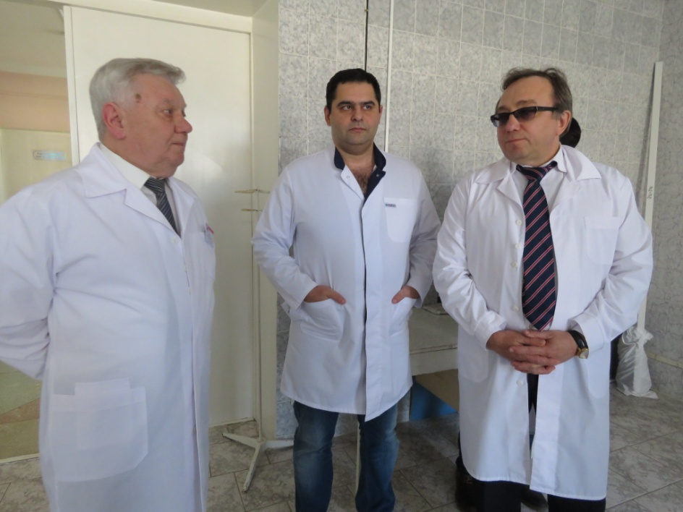
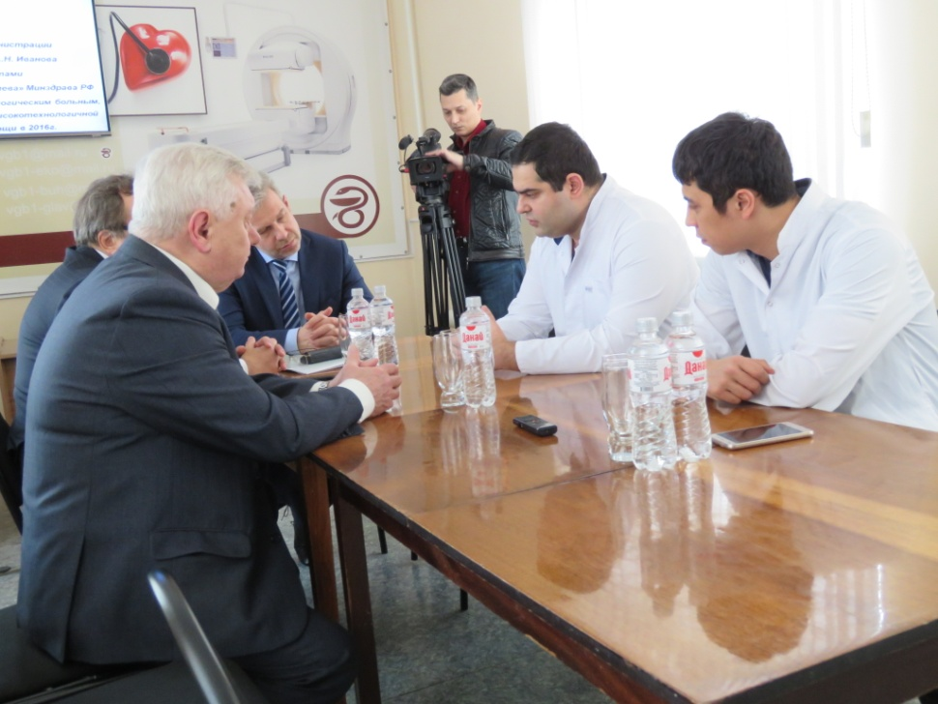
Результаты проекта
Приезд специалистов «Научный Центр Сердечно-сосудистой патологии им. А.Н. Бакулева МЗ РФ» в город Волгодонск осуществлен 5 раз.

Slide 9
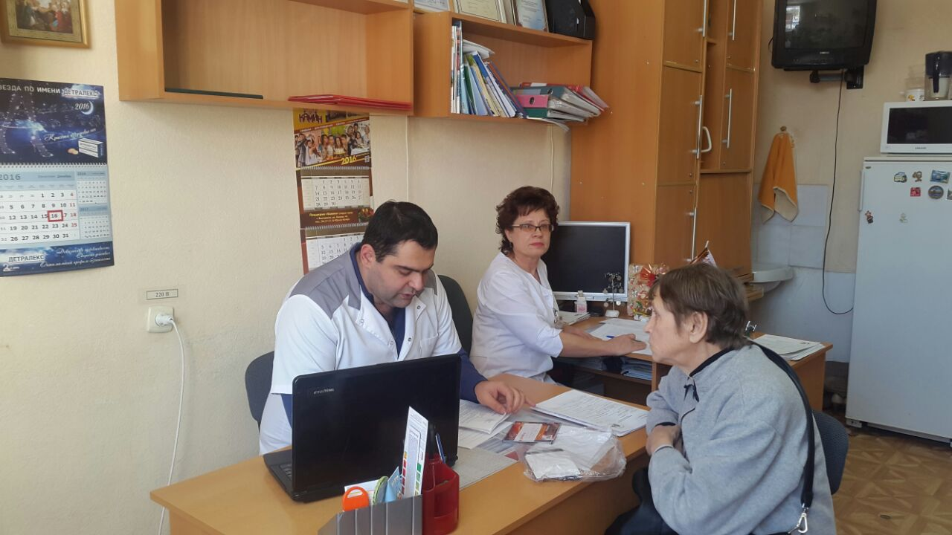
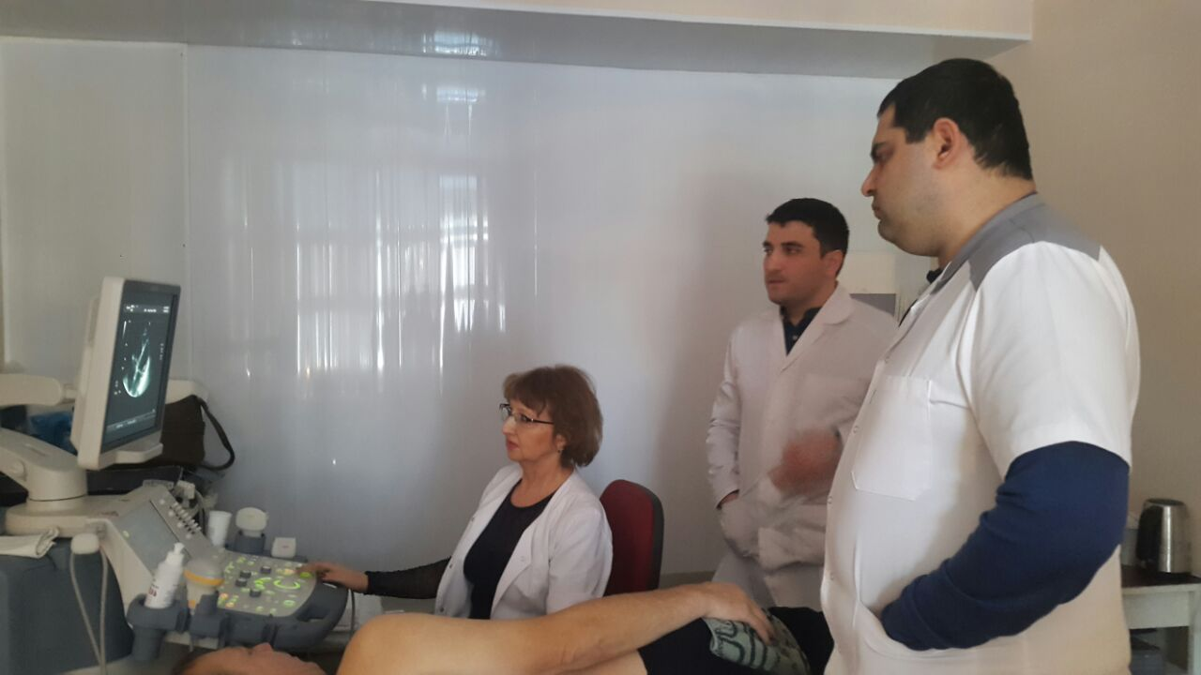
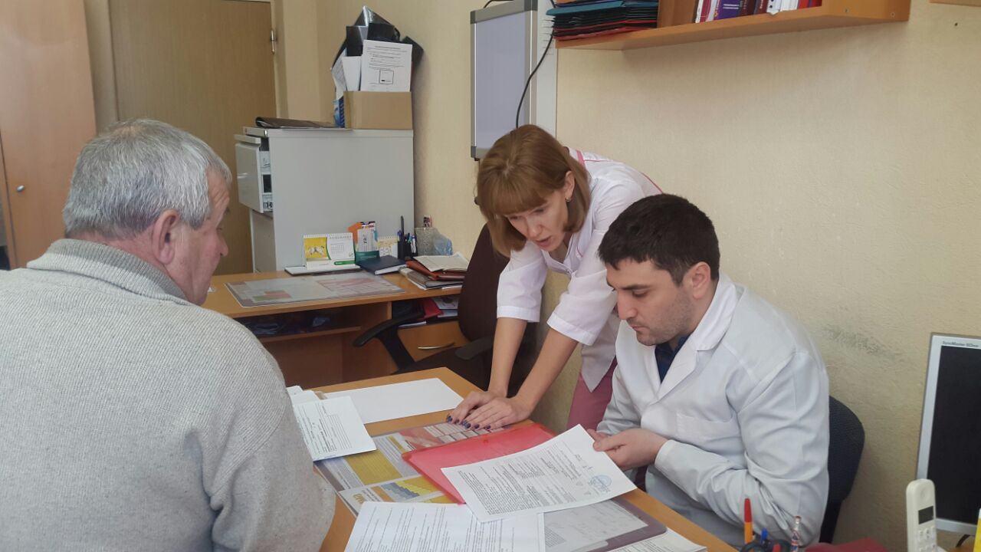
Результаты проекта
Проконсультировано специалистами ФГБУ НЦССХ им. А.Н. Бакулева 423 пациента кардиологического профиля.

Slide 10
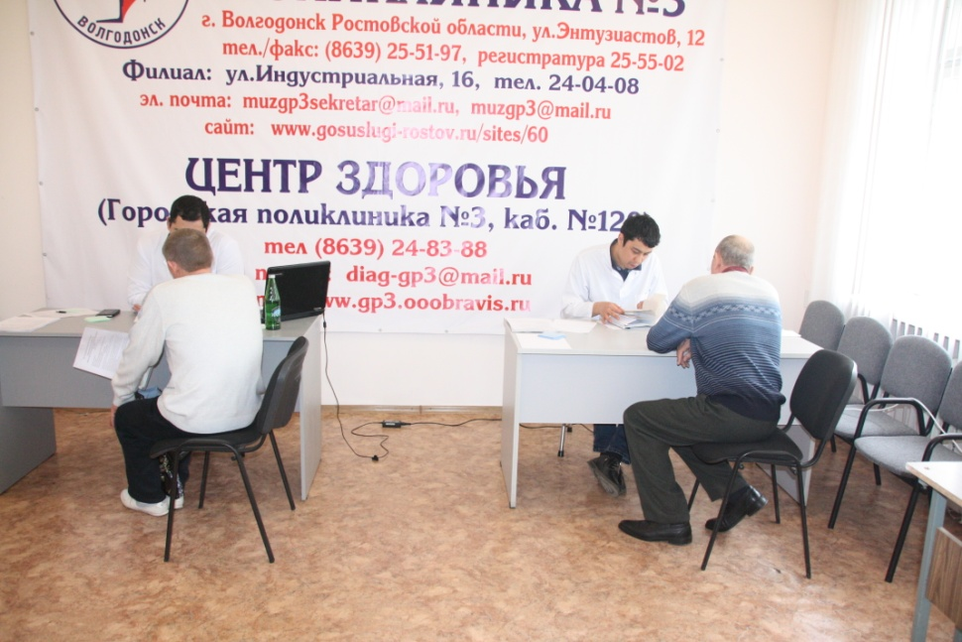
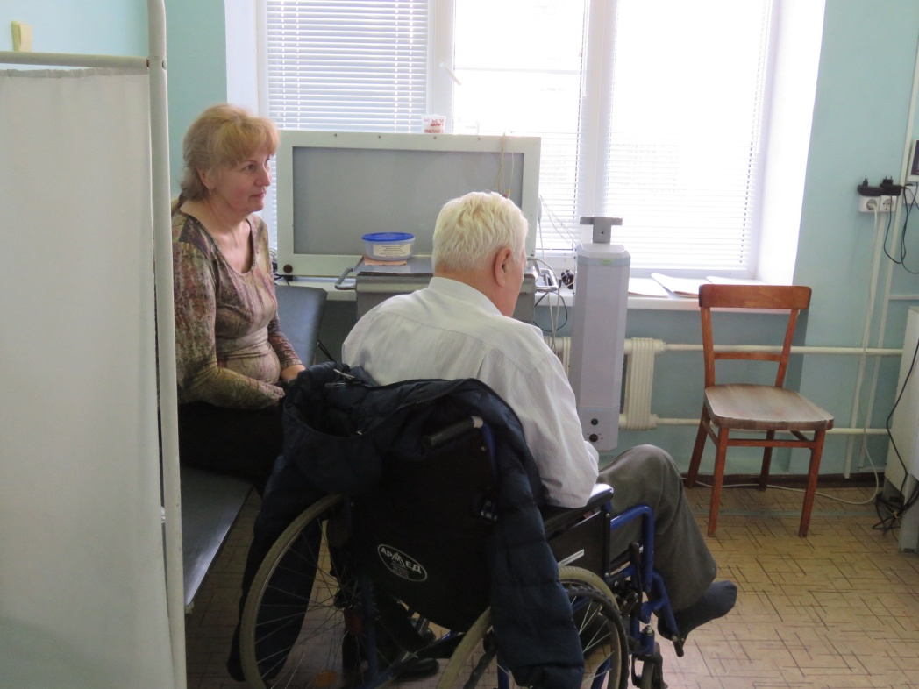
Результаты проекта
Направленно для дальнейшего лечения в ФГБУ НЦССХ им. А.Н. Бакулева 162 пациента.

Slide 11
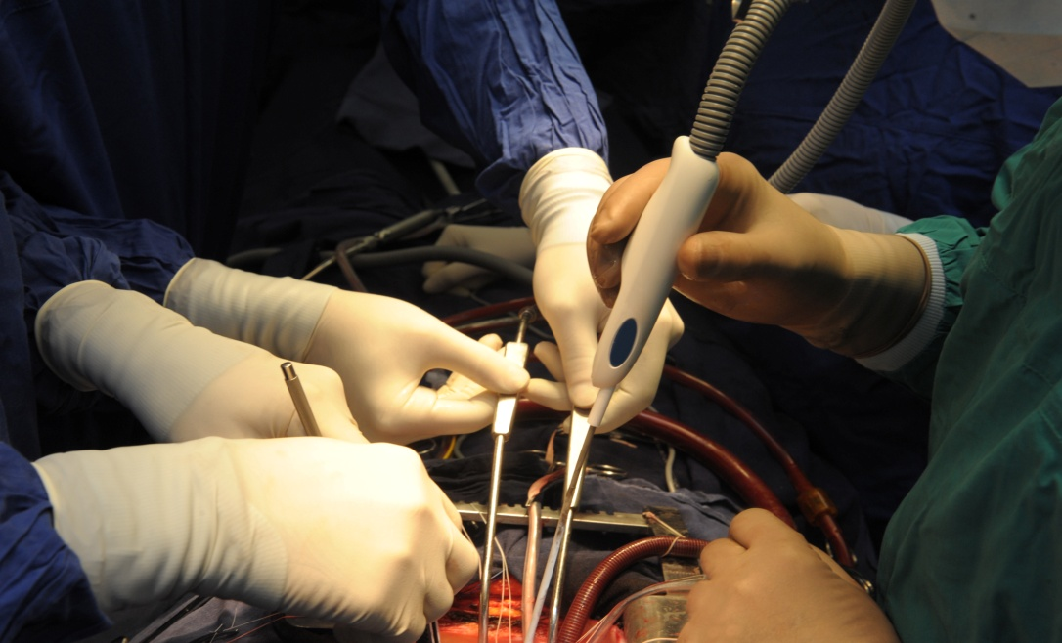
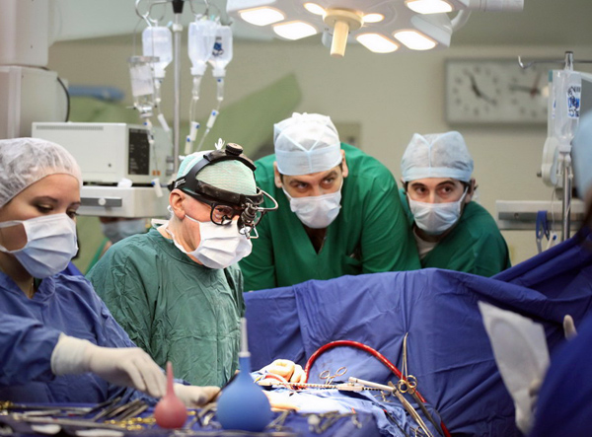
Результаты проекта
В ФГБУ НЦССХ им. А.Н. Бакулева кардиохирургическая помощь оказана 84 пациентам, в том числе проведено 28 кардиологических операций на открытом сердце в условиях искусственного кровообращения.

Slide 12
Итоги реализации практики
С момента реализации проекта показатель общей смертности населения города Волгодонска снизился с 11,3 в 2016 году до 9,82 на 1000 населения по итогам 6 месяцев 2017 года.
Показатель смертности от болезней системы кровообращения снизился с 581,59 на 100 тыс. населения в 2016 году до 516,87 на 100 тыс. населения по итогам 6 месяцев 2017 года.

Slide 13
Выгоды, полученные в результате внедрения практики
Повышение доступности и качества высокотехнологичной медицинской помощи, в том числе в рамках обязательного медицинского страхования, в частности:
проведение консультаций специалистами ФГБУ НЦССХ им. А.Н. Бакулева непосредственно по месту жительства населения,
возможность получить плановую и экстренную кардиохирургическую помощь в ФГБУ НЦССХ им. А.Н. Бакулева в короткие сроки без согласования на областном уровне.

Slide 14
Список контактов, ответственных за реализацию проекта в городе Волгодонске
№ | Ответственные за реализацию проекта | Телефон, электронная почта
1 | Заместитель главы Администрации города Волгодонска по социальному развитию Светлана Яковлевна Цыба | 8 (8639) 22 25 81, sek_zam_soc@vlgd61.ru
2 | Начальник Управления здравоохранения г.Волгодонска Владимир Юрьевич Бачинский | 8 (8639) 22 48 13, zdrav@ vlgd61.ru

Slide 15
СПАСИБО ЗА ВНИМАНИЕ

